Slide 1
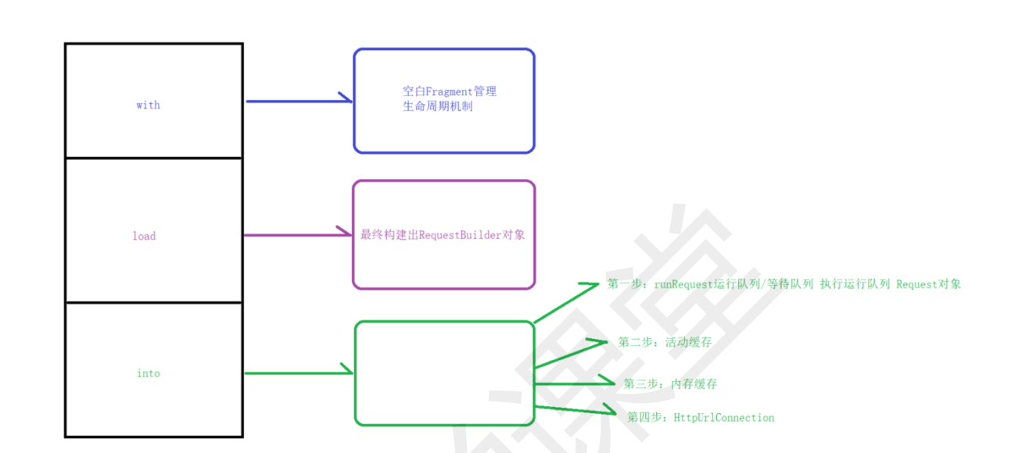
把Glide分成三个部分：with、load、into
Glide:主要做一些int工作，比如缓存，线程池，复用池的构建等
RequestManagerRetriever:主要是获得一个RequestManager请求管理类，然后绑定一个Fragment
SupportRequestManagerFragment：用于管理请求的生命周期
RequestManager:主要用于对请求的管理封装

Slide 2
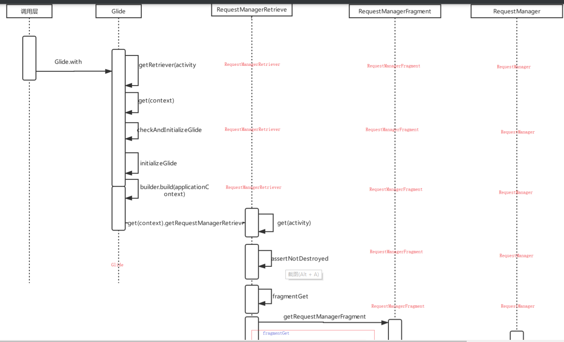

Slide 3
with
调用Glide.with()方法用于创建一个加载图片的实例。With()可以接收Context、Activity、或者Fragment类型的参数。也可以传入ApplicationContext。With传入的生命周期分为两种:第一种是作用域Application的。不会搞空白的Fragment去监听。只有当应用程序被杀掉的时候。图片加载才会停止。不能销毁。容易内存溢出。尽量使用Activity，Fragment生命周期。第二种是Activity/Fragment作用域，会搞一个空白Fragment去监听生命周期。
Application作用域----> ApplicationLifecycle
Activity、Fragment作用域---->SupportRequestManagerFragment（空白Fragment类）--> 接口 ActivityFragmentLifecycle

Slide 4
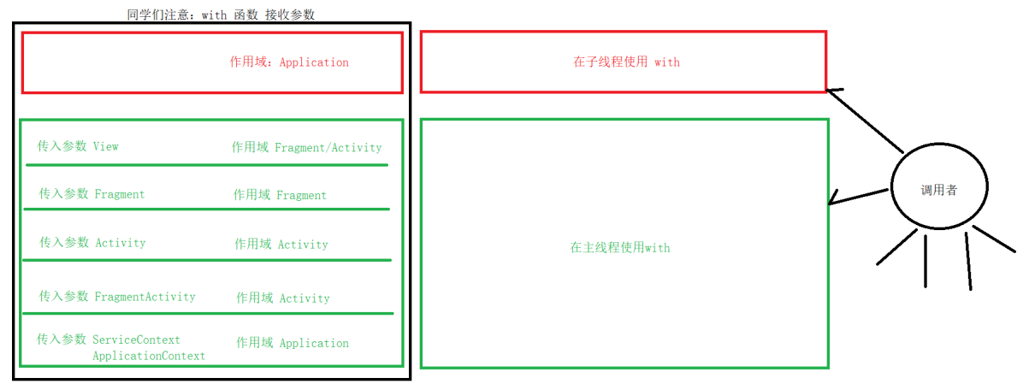

Slide 5
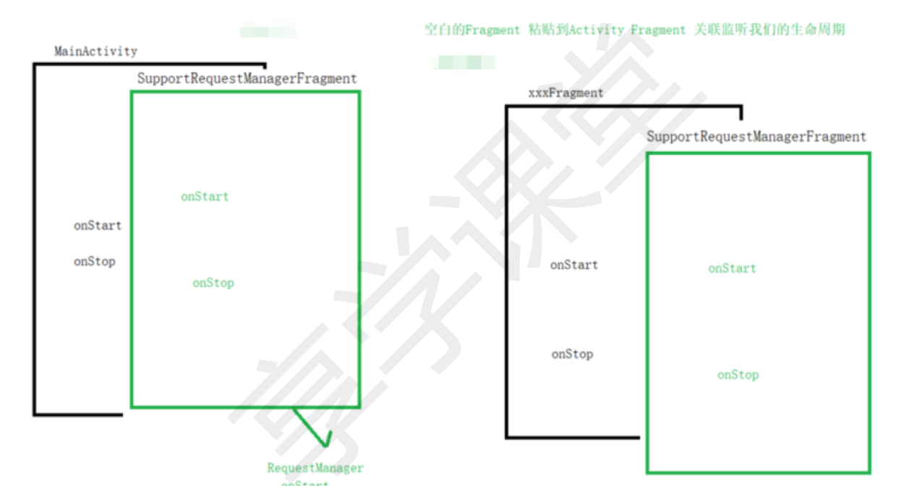
with会搞一个空白的Fragment覆盖到我们xxxMainActivity或xxxFragment上，就可以监听生命周期。Fragment/Activity生命周期：当我们的Fragment或Activity不可见的时候，暂停请求，可见的时候恢复请求。

Slide 6
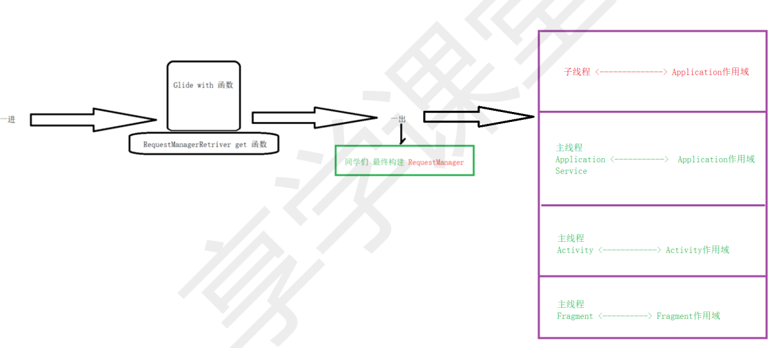
一.为何去监听Activity/Fragment生命周期
<1> 以确保优先处理前台可见的Activity/Fragment,调高资源利用率。
<2> 在有必要时释放资源以避免应用在后台时被杀死，提高稳定性。
二.with的类结构
with(…)方法的返回值是RequestManager，真正创建的地方是RequestManagerRetriever#get(…)中

Slide 7

RequestManagerRetriever.java---> supportFragmentGet方法
映射关系
ReqeustManagerRetriever.java---> getSupportRequestManagerFragment方法
临时记录映射关系
提交Fragment事务
移除临时记录中的映射关系

Slide 8
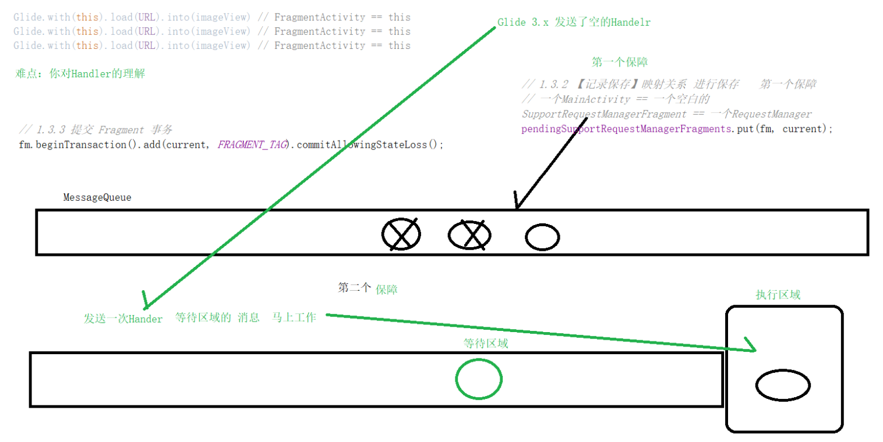
1.在提交Fragment事务之前，为什么要先保存记录?
答：为了避免SupportRequestManagerFragment在一个作用域中重复创建，因为commitAllowingStateLoss()是将事务post到消息队列中的，也就是说，事务是异步处理的，而不是同步处理的。假设没有临时保存记录，一旦在事务等待执行时调用了Glide.with(…),就会在该作用域中重复创建Fragment。

Slide 9
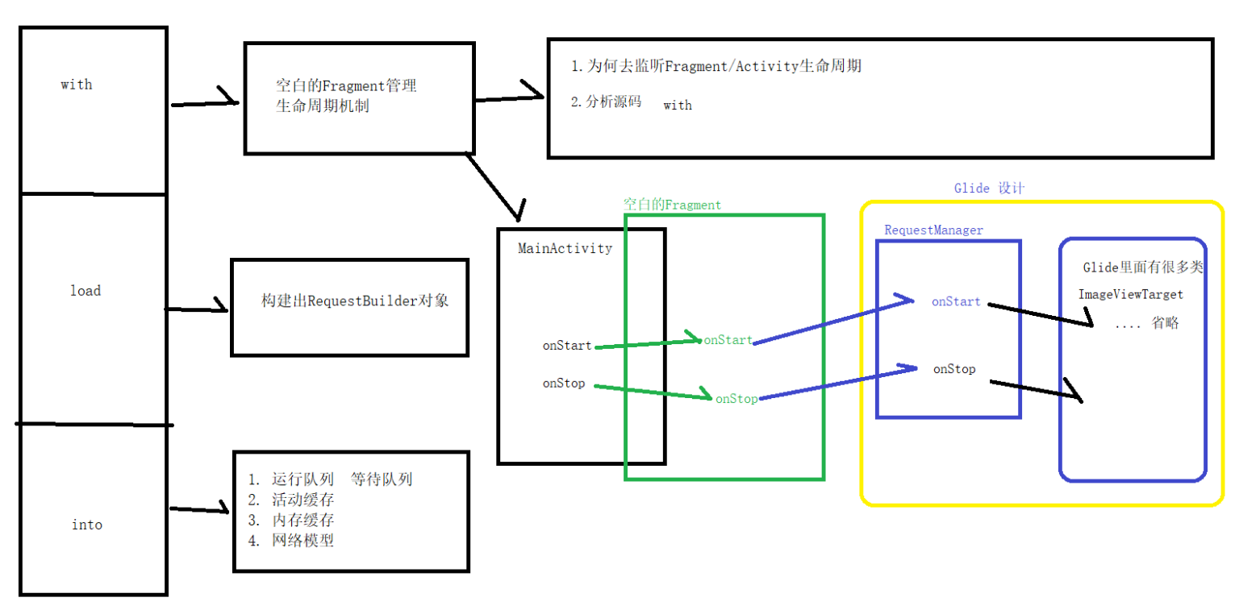

Slide 10
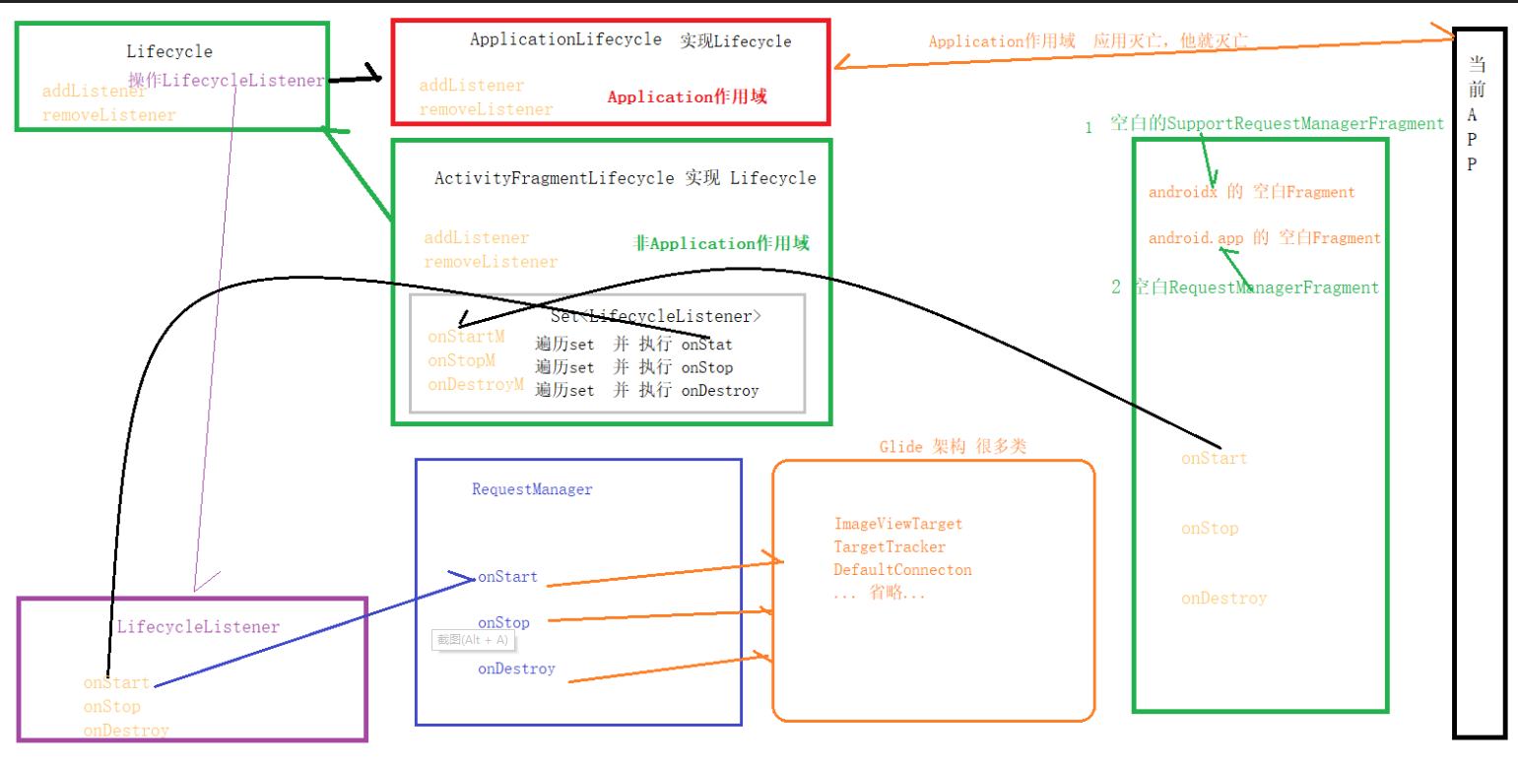

Slide 11
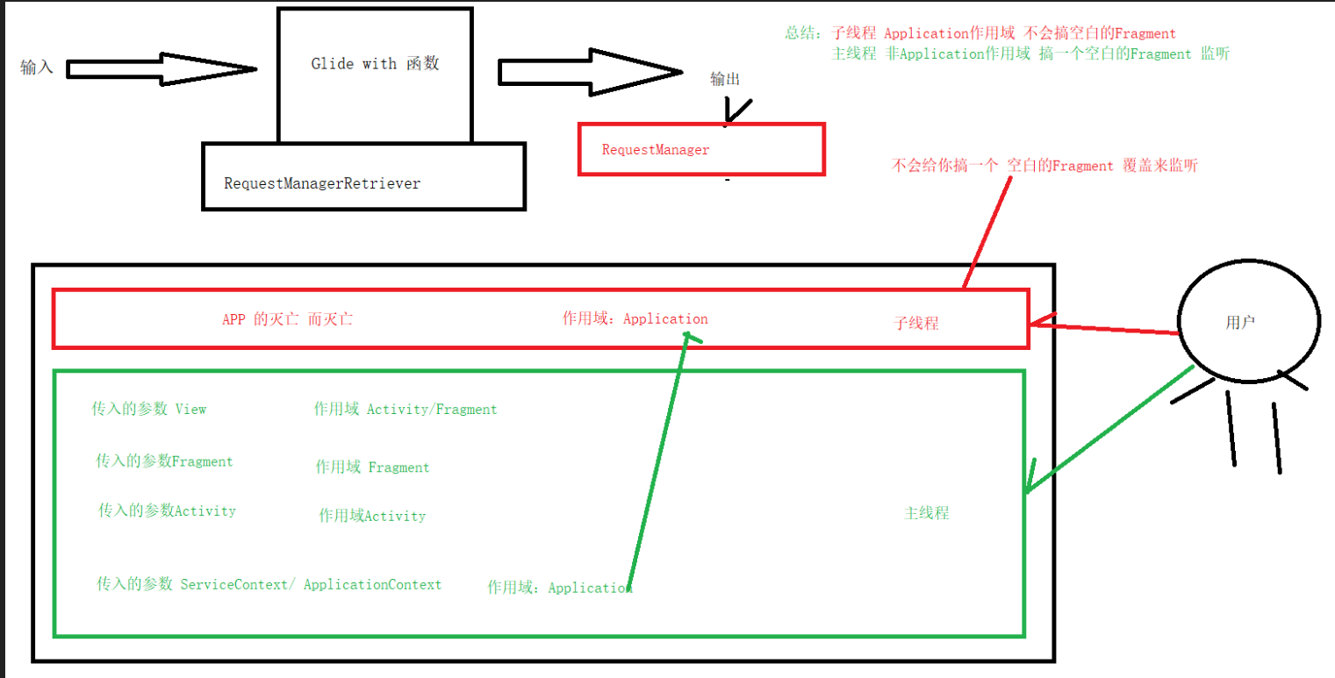

Slide 12
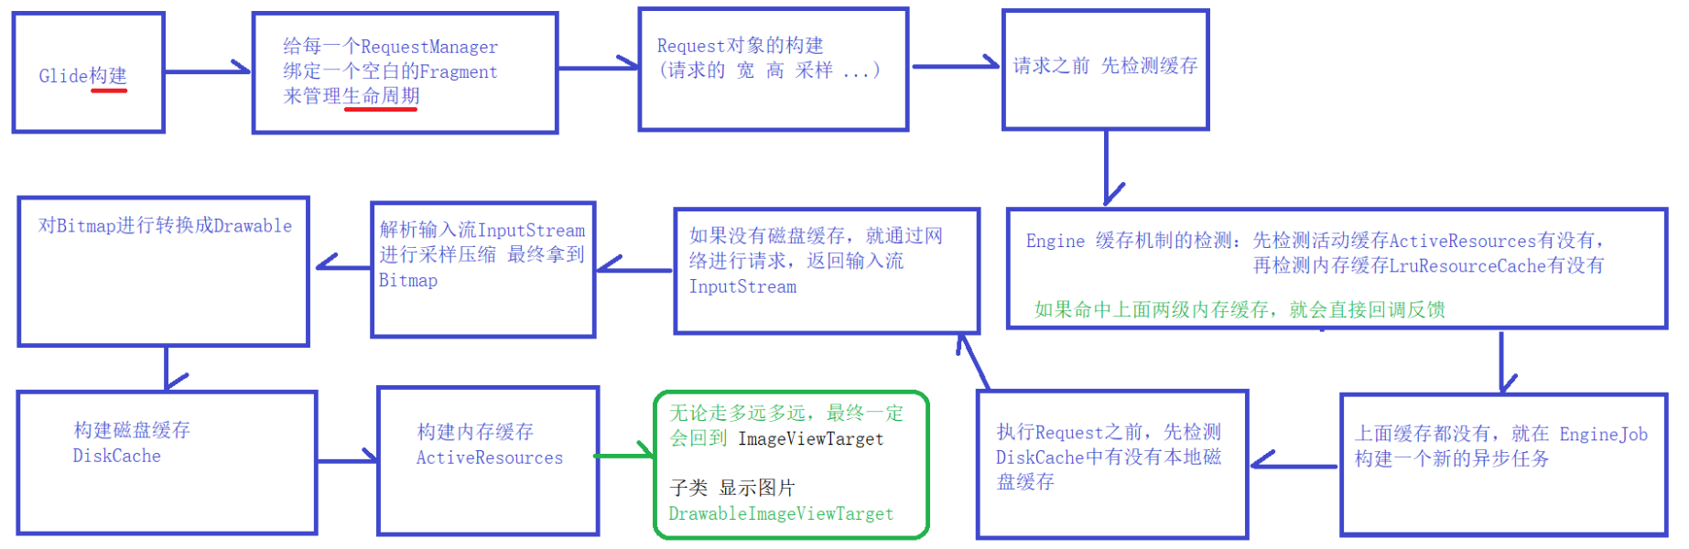
缓存---Glide整体简化图

Slide 13
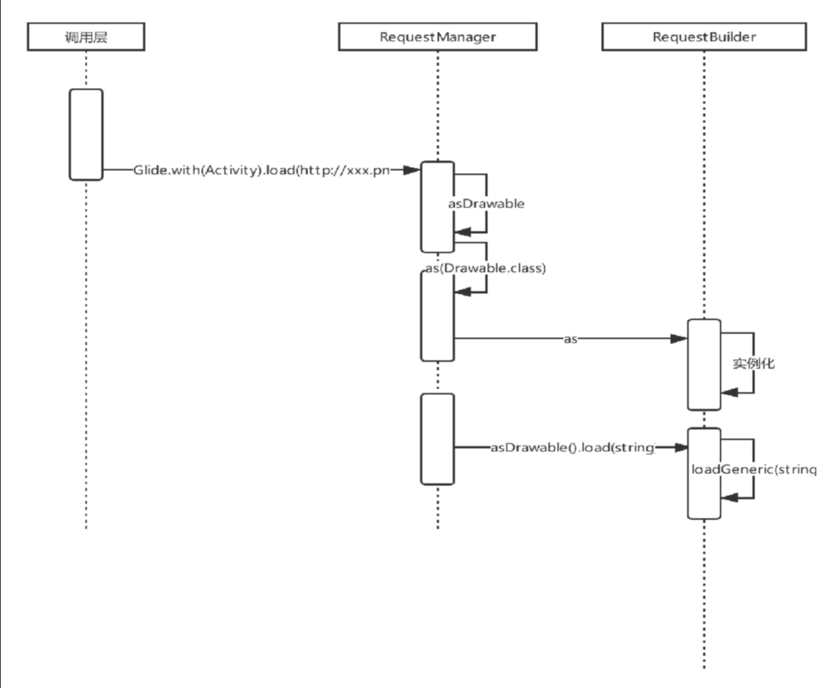
Load
RequestBuilder:这是一个通用请求构建类，可以处理通用资源类型的设置选项和启动负载

Slide 14

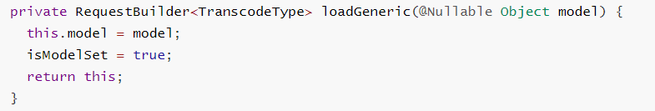
1.RequestManager.java 类
1.调用Drawable图片加载请求器为其加载
2.RequesBuilder.java 类

Slide 15

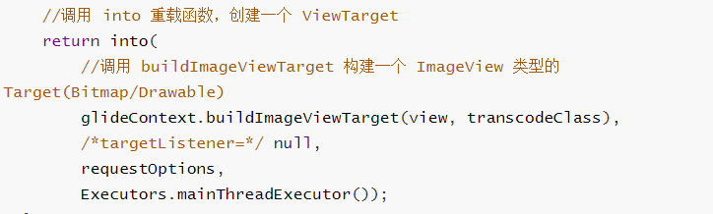
into
RequestBuilder.java----> into方法
第一步：先拿到当前ImageView getScaleType类型的属性，然后clone一个进行配置
第二步：调用into重载继续构建

Slide 16
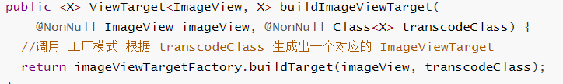
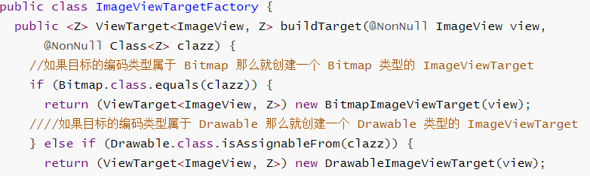

GlideContext.java ----- buildImageViewTarget()方法
ImageViewTargetFactory.java
DrawbleImageViewTarget.java

Slide 17
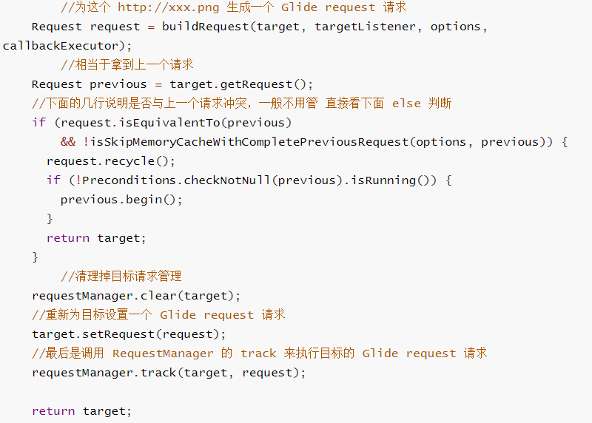
RequestBuilder.java----> into重载方法
第一点:为target buildRequest构建一个Glide Request请求
第二点：将构建出来的Request交于RequestManager来执行
RequestBuilder.java类
builderRequest()方法----buildRequestRecursive()方法------r
buildThumbnailRequestRecursive()方法---r
obtainRequest()方法-----r
SingleRequest.obtain()---构建Request对象

Slide 18
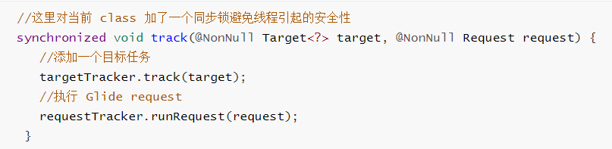
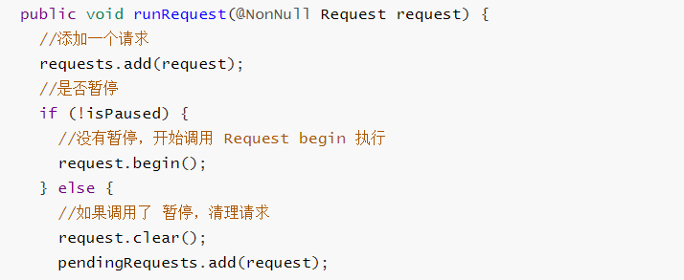
Request=SingleRequest

Slide 19

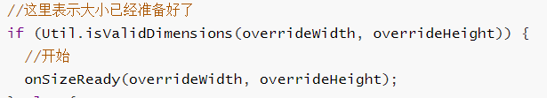

SingleRequest.java类------begin()开始
onSizeReady()方法
load()方法

Slide 20
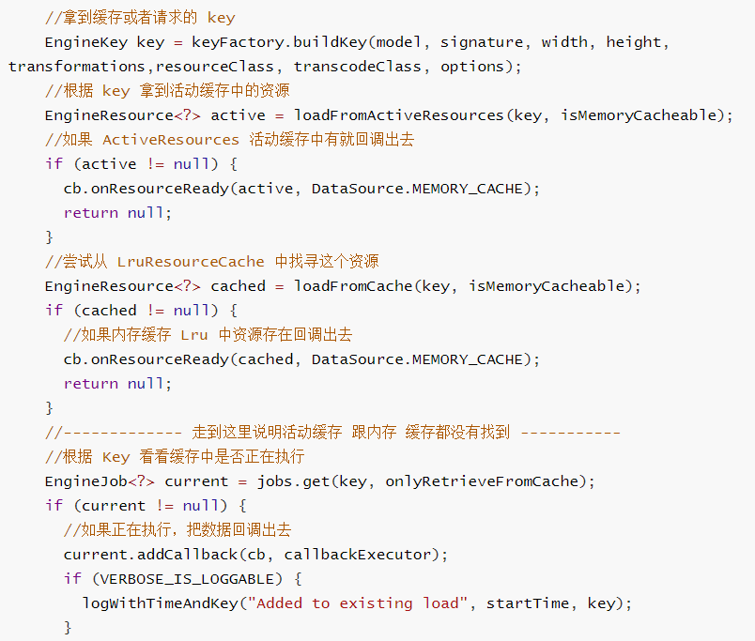

Slide 21
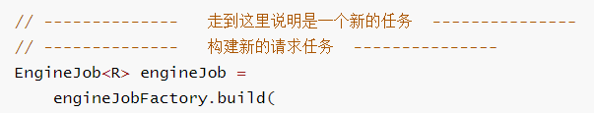
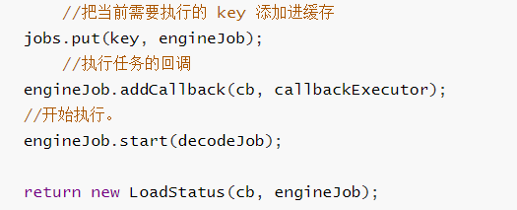
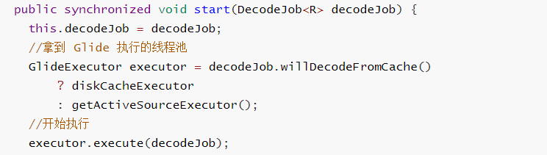
1.先构建请求或者缓存KEY；
2.根据KEY从内存缓存中查找对应的资源数据（ActiveResources（活动缓存，内部是一个引用持有），LruResourceCache，如果有就回调对应的监听的onResourceReady表示数据准备好了）
3.没有找到，通过EngineJob.start开启一个新的请求任务执行。

Slide 22
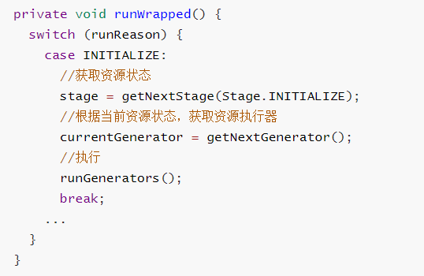
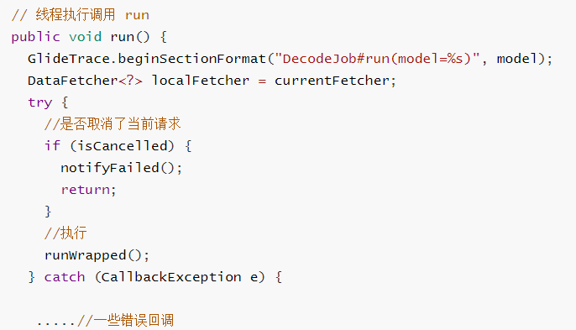
DecodeJob.java 类-----执行线程池的run方法

Slide 23
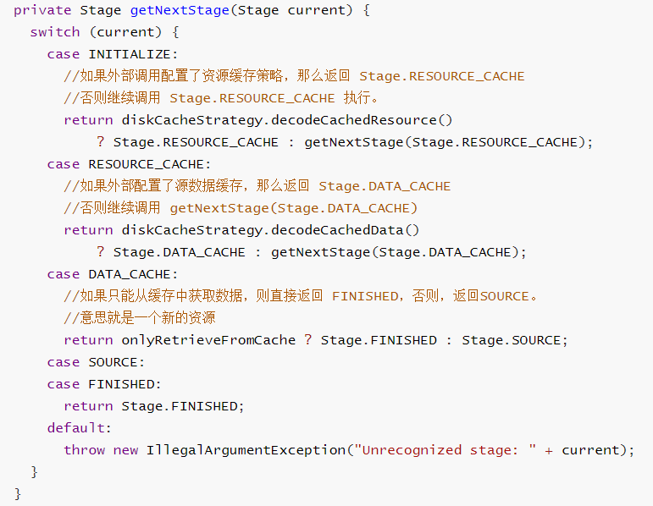
DecodeJob.java-----getNextStage()方法
DecodeJob.java----runGenerators方法

Slide 24
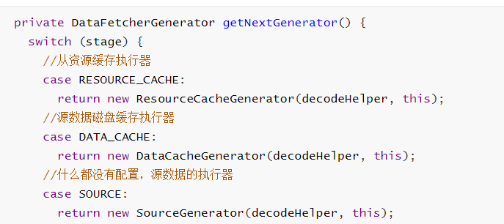
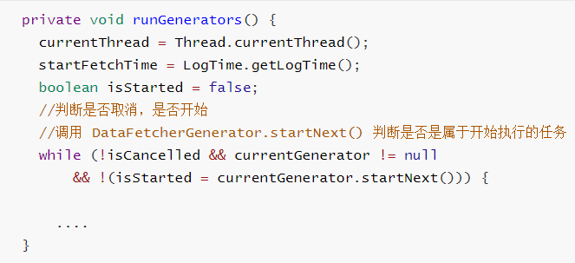
DecodeJob.java-------getNextGenerator()方法
由于我们什么都没有配置，返回的是SourceGenerator源执行器

Slide 25
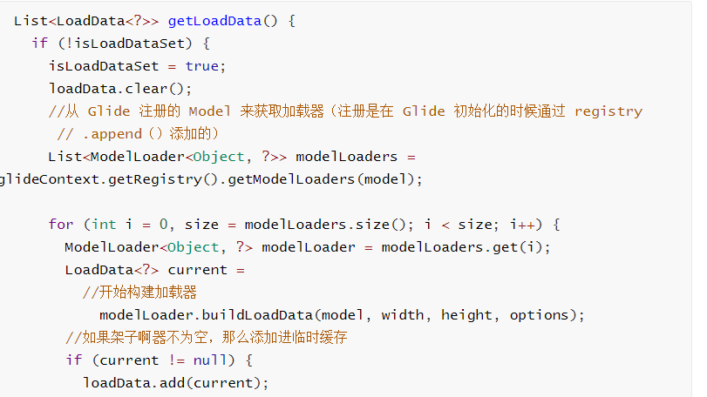
SourceGenerator.java 类 没有缓存策略
getLoadData() 构建加载器
HttpGlideUrlLoader加载器
网络请求加载器

Slide 26
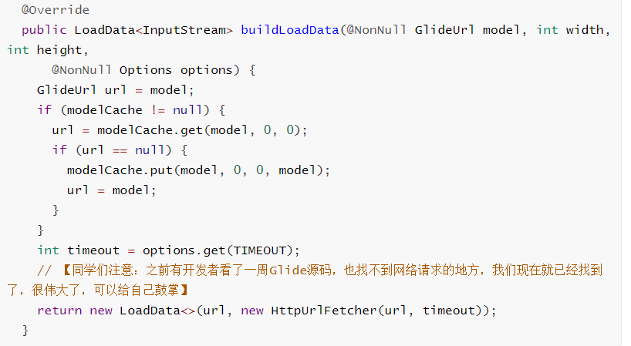
HttpGlideUrlLoader.java----在glide初始化的时候registry.append()添加的

Slide 27
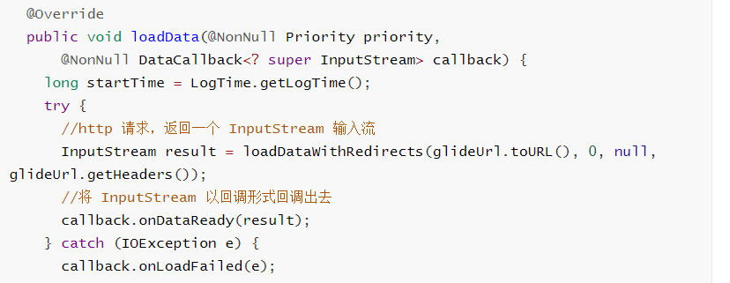
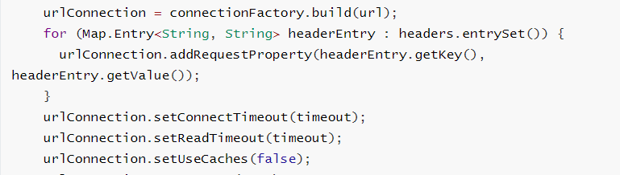
HttpUrlFetcher.java
HttpUrlConnection作为底层网络请求，请求成功之后直接返回的是一个输入流，最后会通过onDataReady回调到DecodeJob
oDataFetcherRead函数中，----回调到SourceGenerator
回调到DecodeJob
onDataFetcherReady函数
`loadDataWithRedirects` ()方法
HttpURLConnection作为Glide底层网络框架

Slide 28
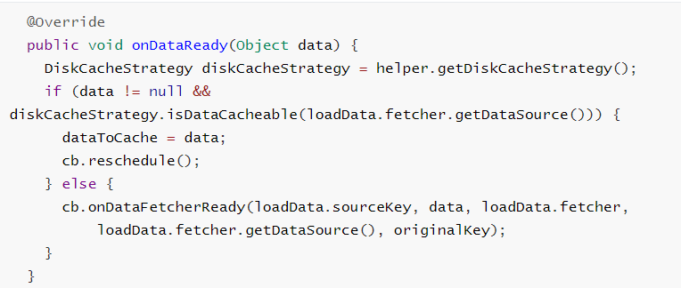
SourceGenerator.java
onDataReady()方法----->onDataReadyInternal()方法
没有配置缓存，回调到DecodeJob类中

Slide 29
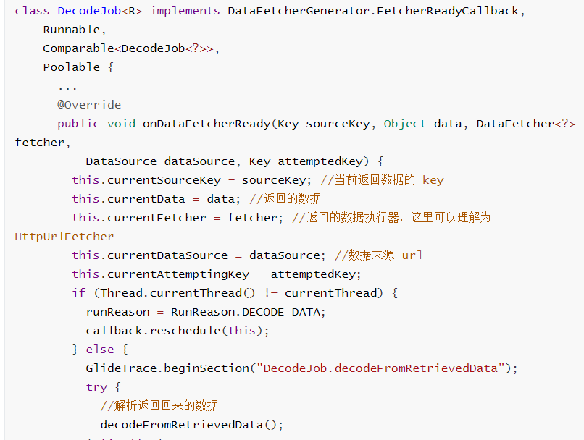

DecodeJob.java 类

Slide 30
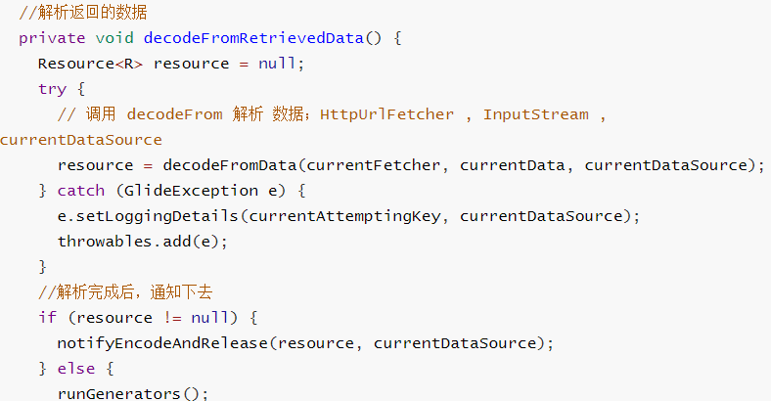
DecodeJob.java 类---DecodeFromRetrievedData()
decodeFromData怎么解析成Resource

Slide 31
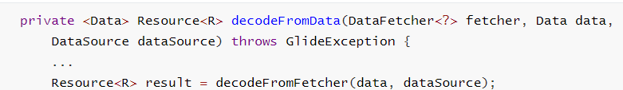
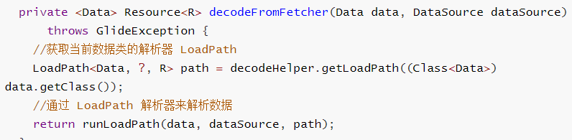
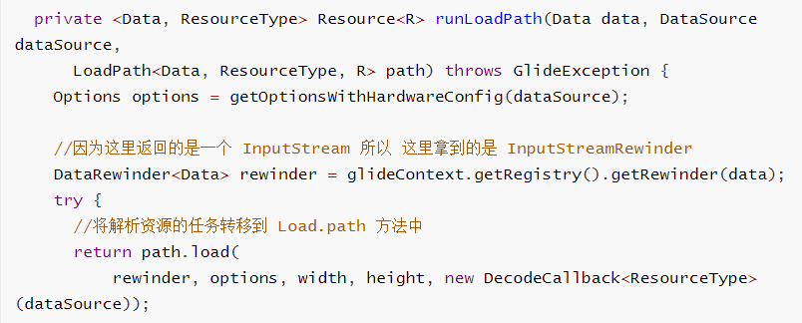
DecodeJob.java----decodeFromData()
为了解析数据首先构建了LoadPath，然后创建一个InputStreamRewinder类型的DataRewinder,最终将数据解析方法放到了LoadPath.load方法中
DecodeJob.java----decodeFromFetcher()
DecodeJob.java-----runLoadPath()

Slide 32
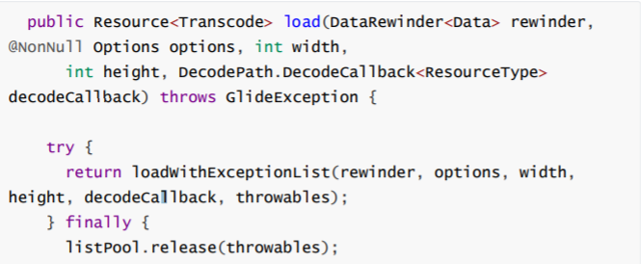

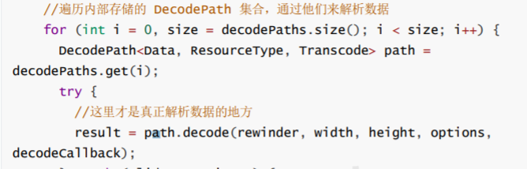
LoadPath.java-----load()方法
具体的解析方法
LoadPath.java-----loadwithExceptionList()方法
Path.decode解析数据

Slide 33
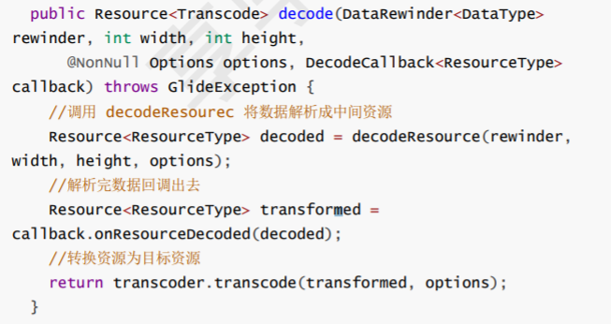
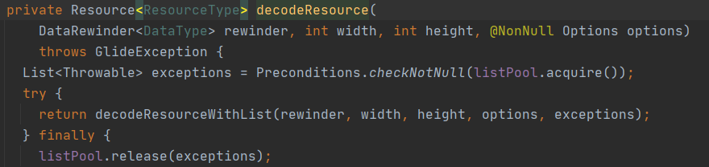
DecodePath.java---decode()方法
回调到DecodeJob
DecodePath.java---decodeResource()方法

Slide 34
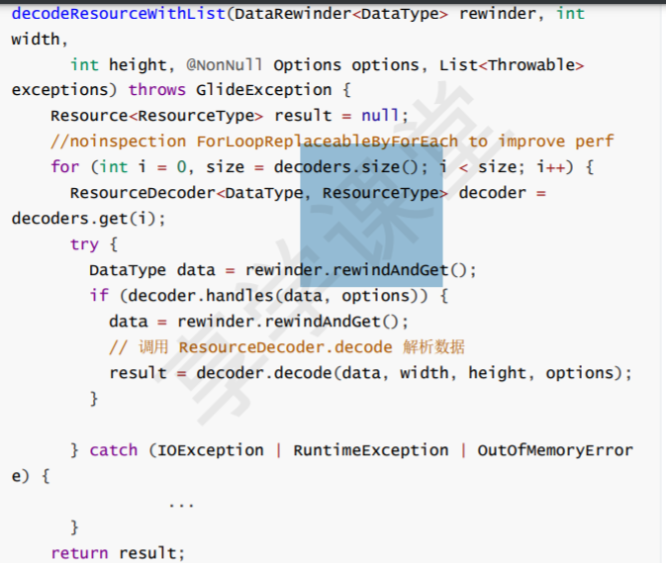
DecodePath.java ---decodeResourceWithList()
数据解析的任务最终通过DecodePath来执行的。
第一大步:deResource将源数据解析成资源(源数据：InputStream，中间产物，Bitmap)
第二大步:调用DecodeCallback.onResourceDecoded处理资源
第三大步:调用ResourceTranscoder.transcode
将资源转为目标资源：Drawable
Decoder.decode是一个接口，---源数据是InputSteam,实现类是StreamBitmapDecoder
实现类StreamBitmapDecoder类

Slide 35
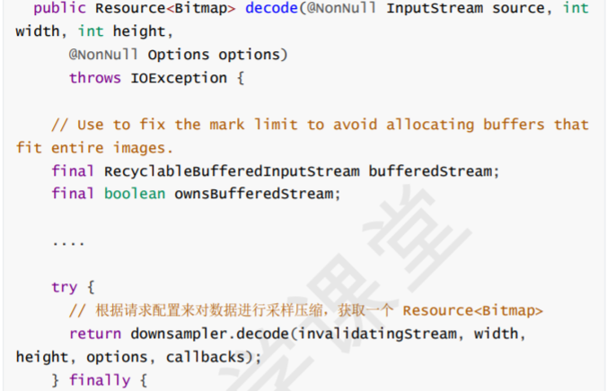
StreamBitmapDecoder.java -----decode()方法
将我们解析到的bitmap存放到LazyBitmapDrawableResource内部，然后通过get方法就可以拿到BitmapDrawable对象。
EngineJob.java onResourceReady
Listener.onEngineJobComplete(this)回调上层
For(){
entry.executor.execute(new CallResourceReady(entry.cb))
}------遍历资源回调给ImageViewTarget
ImageViewTarget显示数据
拿到bitmap数据，回调
singleRequest.onResourceReady

Slide 36
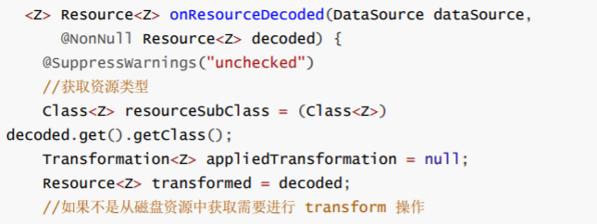
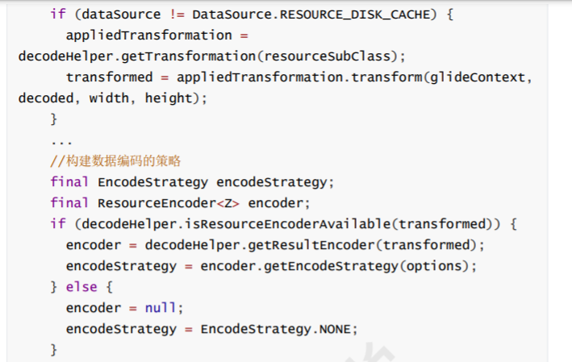
DecodeJob.java -----onResourceDecoded()获得图片
3
1
2

Slide 37
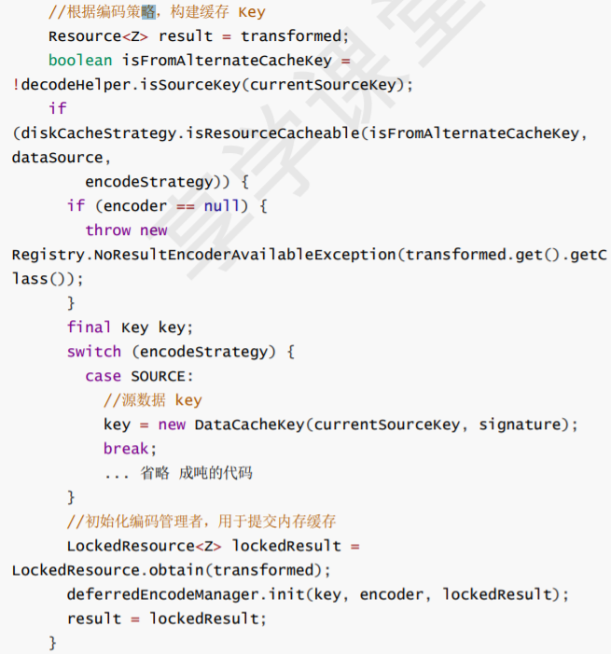

DecodeJob.java -----onResourceDecoded()获得图片
第一步：对资源进行了转换操作，比如Fit-center，centercrop这些都是在请求的时候配置的
第二步：构建磁盘缓存的Key
3

Slide 38
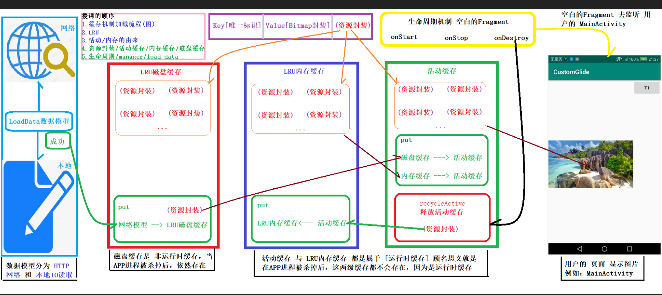
缓存

Slide 39
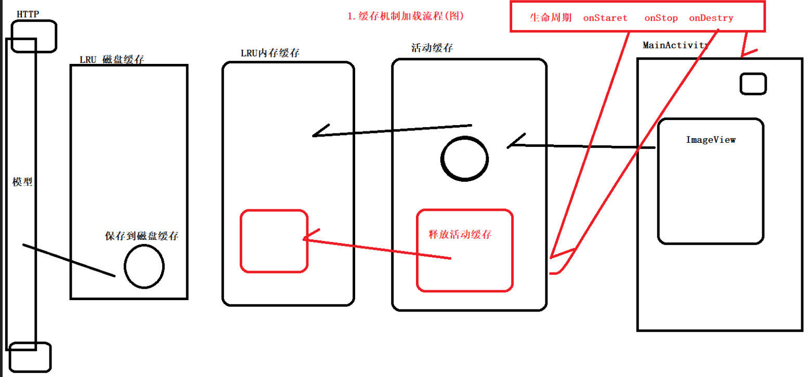

Slide 40
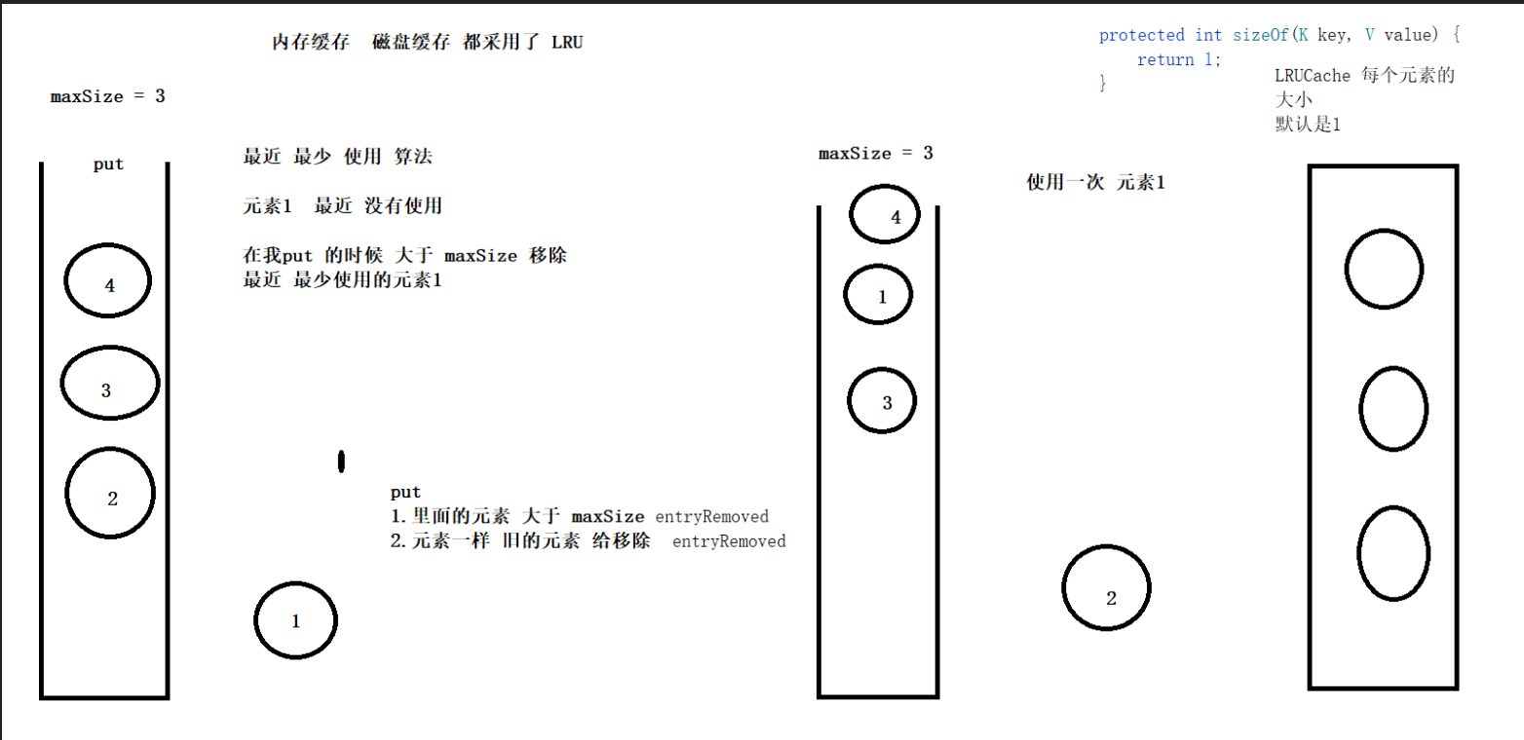

Slide 41


Slide 42


